Slide 1
J-REITはインフレヘッジとなり得るか
卒業論文最終報告
経営学部経営学科4年 22F0340
小堤広太郎

Slide 2
目次
はじめに
フィッシャー方程式
研究目的
データ
分析手法
結果
考察
参考文献

Slide 3
1. はじめに
インフレヘッジとは
インフレーションによる貨幣の相対的価値の減少(保有資産の目減り)を回避する行動(ヘッジ)のこと
→不動産、金などはインフレヘッジの役割を果たす
Glascock他（2002）によると、不動産を証券化したものであるREITは、リターンがインフレによって悪化する傾向にあり、インフレヘッジになっていない
→フィッシャー方程式に基づいて考えると、理論に反した結果である
→なぜか？

Slide 4
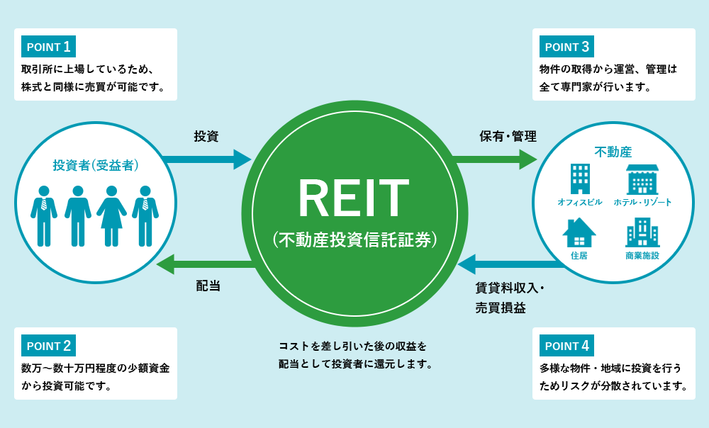
1. はじめに
REIT（不動産投資信託証券）とは
投資者から集めた資金で不動産への投資を行い、そこから得られる賃貸料収入や不動産の売買益を原資として、投資者に配当する商品
引用：三井住友トラスト・アセットマネジメント.「REIT（リート）とは」. https://www.smtam.jp/pickup/reit/outline/.

Slide 5
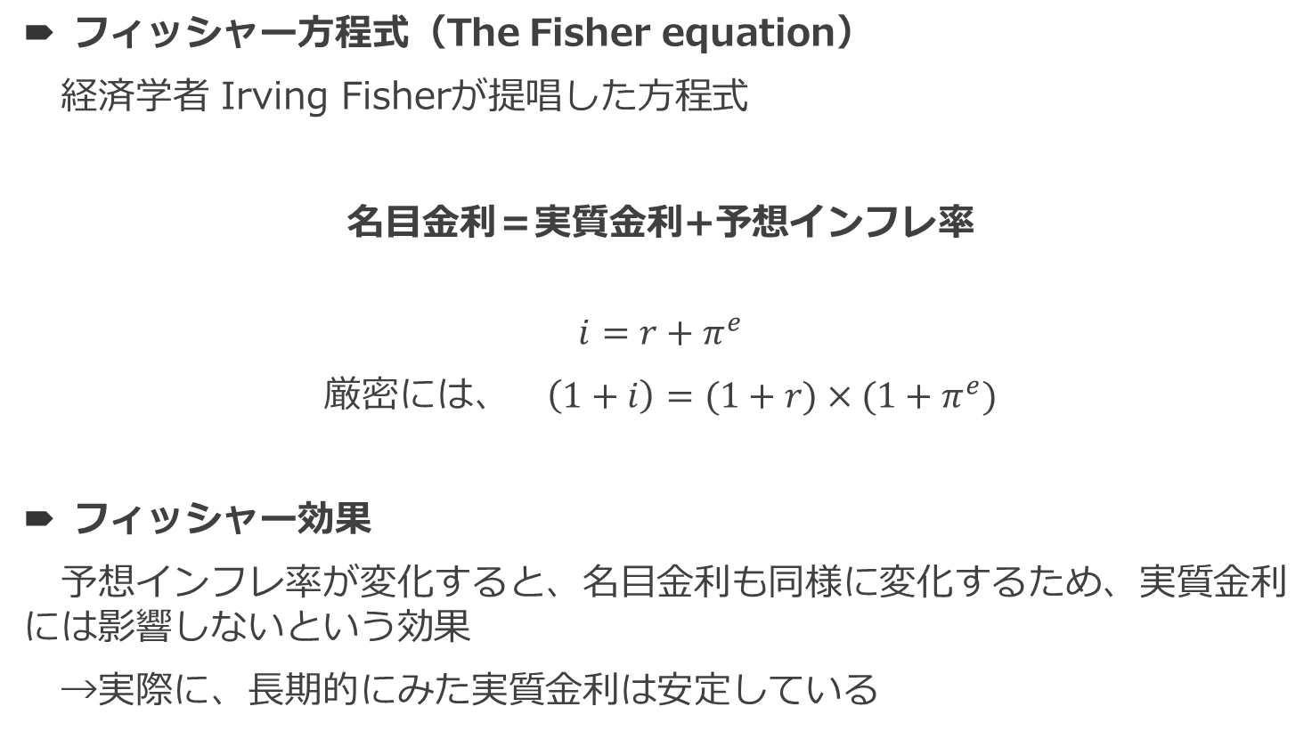
2. フィッシャー方程式
フィッシャー方程式（The Fisher equation）
経済学者 Irving Fisherが提唱した方程式
名目金利＝実質金利+予想インフレ率
$$i=r+π^{e}$$
厳密には、 $\left(1+i\right)=(1+r)×(1+π^{e})$
フィッシャー効果
予想インフレ率が変化すると、名目金利も同様に変化するため、実質金利には影響しないという効果
→実際に、長期的にみた実質金利は安定している

Slide 6
2. フィッシャー方程式
フィッシャー方程式の枠組み
期待名目リターン＝期待実質リターン+期待（予想）インフレ率
→これはどの資産にも応用できる基本的な枠組み
→ただ実際には理論通りこうなっていない例が多い
先行研究での取り組み
・REITリターンの変化と予想インフレ率・予想外インフレ率の変化を、統計的な手法を用いて相互に検証
→この予想インフレ率の導出にもフィッシャー方程式を応用
・金融政策や実体経済も考慮して因果関係を検証

Slide 7
2. フィッシャー方程式
REITとインフレの関係
投資家は実質リターンの減少を嫌う
→インフレが進む場合、実質リターンを一定に保つため高い名目リターン を求める
→不動産を証券化したREITはその役割を果たすのでは？
ところが多くの実証研究でインフレとREITリターンには負の関係が……
・フィッシャー方程式の直感と反している
→このような理論との乖離が先行研究の軸に
・Glascock他（2002）によると、これは見せかけの因果関係
→金融政策が背景にある

Slide 8
3. 研究目的
・先行研究の手法に倣い、現在の日本におけるJ-REITがインフレヘッジとなり得るのか、金融政策や経済活動を考慮し総合的に検証する
→回帰分析、グレンジャー因果性検定
・分析期間内での重要な転換点を仮定し、それ以前と以後でのグレンジャー因果性を調査するサブサンプル分析を行う
→大規模な金融政策の変化が生じたアベノミクス前後をサンプル期間の境目とし、グレンジャー因果性検定を行う
（前期：2003年4月～2013年5月 後期：2013年6月～2025年8月）

Slide 9
4. データ
REIT…東証REIT指数月次データ（配当込み）
2003/04～2025/08
CPI…2020年基準消費者物価指数（生鮮食品及びエネルギーを除く総合）
2003/04～2025/08
金融政策
・TONA…無担保コールO／N物レート
2003/04～2025/08
・MB…マネタリーベース
2003/04～2025/08
・YCC…イールドカーブコントロール（10年物国債利回り）
2003/04～2025/08

Slide 10
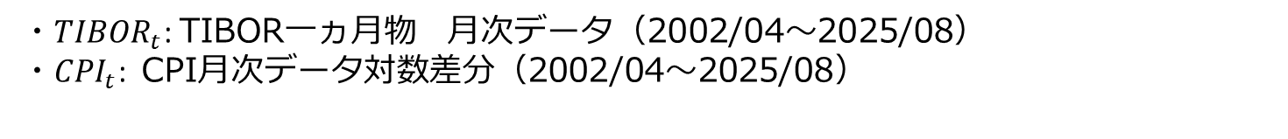
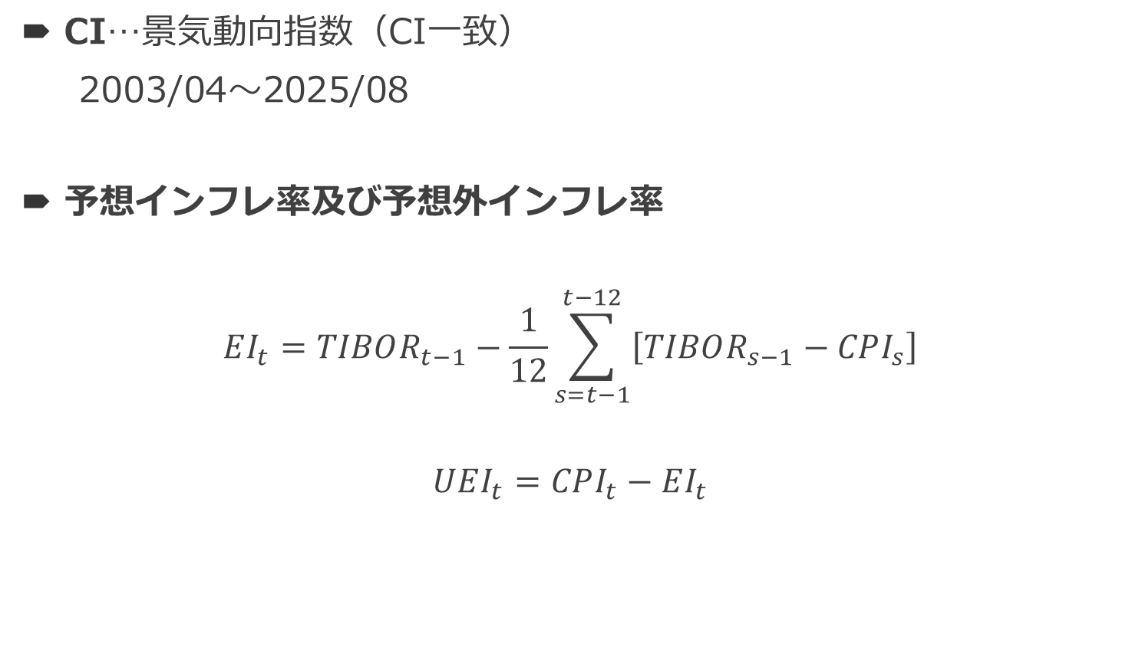
4. データ
CI…景気動向指数（CI一致）
2003/04～2025/08
予想インフレ率及び予想外インフレ率
$$EI_{t}=TIBOR_{t−1}−\frac{1}{12}\sum_{s=t−1}^{t−12}{\left[TIBOR_{s−1}−CPI_{s}\right]}$$
$$UEI_{t}=CPI_{t}−EI_{t}$$
・$TIBOR_{t}$: TIBOR一ヵ月物 月次データ（2002/04～2025/08）
・$CPI_{t}$: CPI月次データ対数差分（2002/04～2025/08）

Slide 11
5. 分析手法
グレンジャー因果性検定（Granger causality test）
ある時系列データが、他の時系列データを予測できるか、統計的に検定する手法
→相関関係だけでは定常性*を持ったデータ同士の時系列的な関係を説明することができないため、自己回帰分析を通してF検定を行う
＊定常性…データの期待値が一定で、長期的なトレンドがないこと

Slide 12
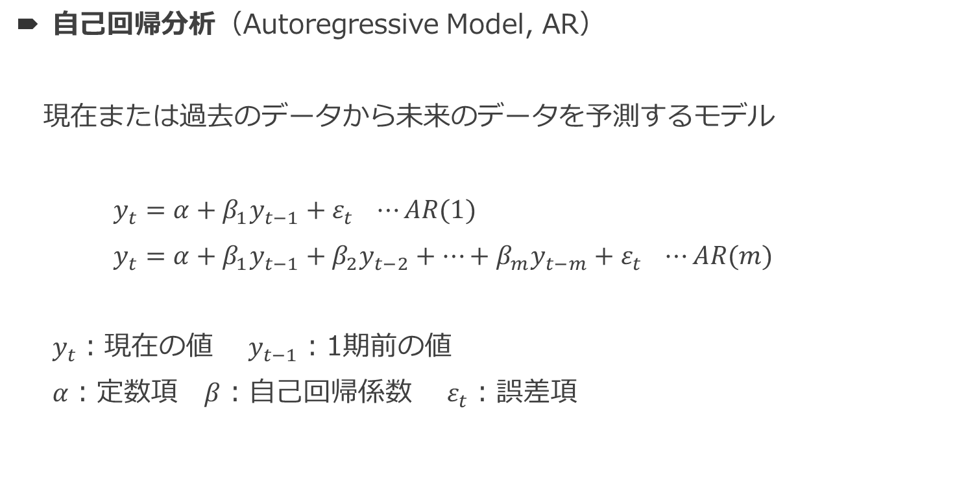
5. 分析手法
自己回帰分析（Autoregressive Model, AR）
現在または過去のデータから未来のデータを予測するモデル
$y_{t}=α+β_{1}y_{t−1}+ε_{t} ⋯AR(1)$
$y_{t}=α+β_{1}y_{t−1}+β_{2}y_{t−2}+⋯+β_{m}y_{t−m}+ε_{t} ⋯AR(m)$
$y_{t}$：現在の値 $y_{t−1}$：1期前の値
$α$：定数項 $β$：自己回帰係数 $ε_{t}$：誤差項

Slide 13
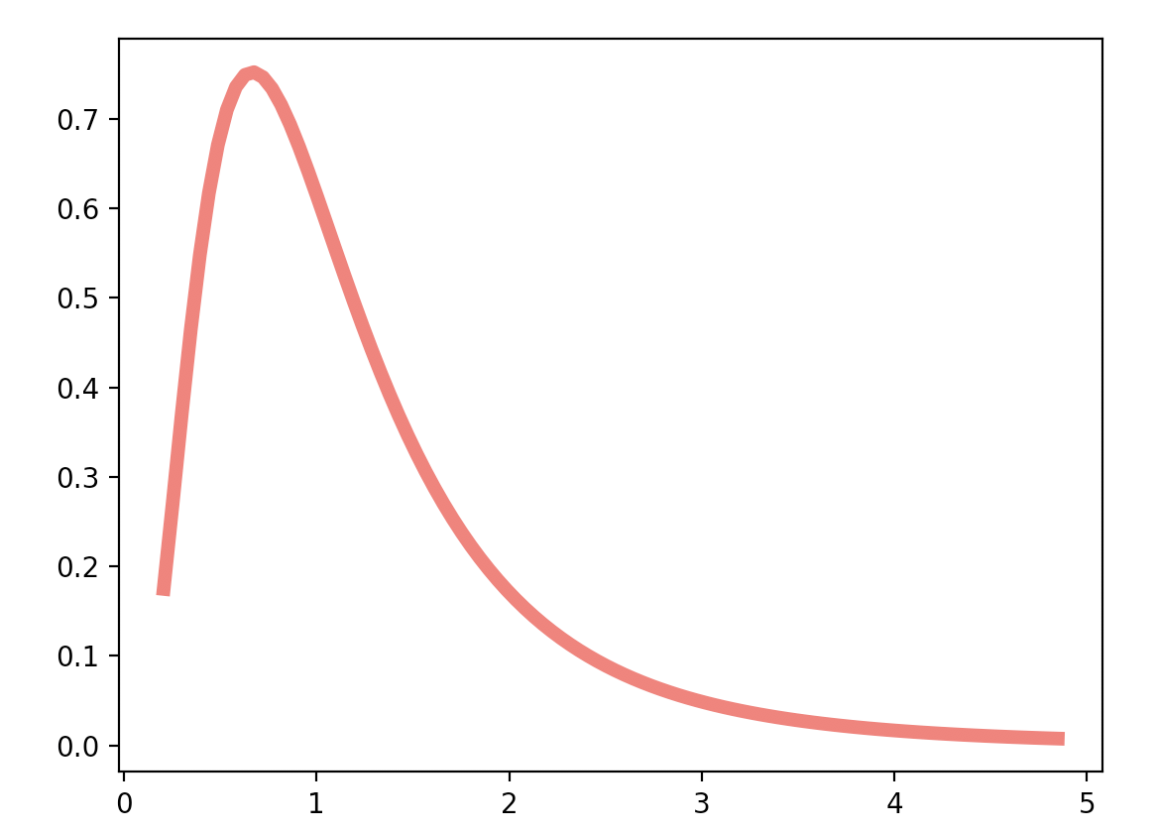

5. 分析手法
F検定
帰無仮説${ H}_{0}: σ_{a}^{2}=σ_{b}^{2}$の下で、Ｆ$値：\frac{σ_{a}^{2}}{σ_{b}^{2}} が$F分布に従うことを利用して行う仮説検定
→ｔ検定では平均が等しいかを検定したが、F検定では分散が等しいかを検定する
引用：いちばんやさしい、医療統計. 「F検定とは？わかりやすくF分布のグラフからP値の読み取り方まで」. https://best-biostatistics.com/stat-test/f-test.html.

Slide 14

5. 分析手法
誤差項＝モデルが説明できなかった値
→(b)において説明変数を追加したことで、誤差の総量が減少すると？
→予測力が高くなった、つまり差があることがわかる
グレンジャー因果性検定
(a) $y_{t}=α+βy_{t−1}+ε_{a,t}$
(b) $y_{t}=α+βy_{t−1}+γz_{t−1}+ε_{b,t}$
→ $H_{0}:$ (a)と(b)に予測力の差はない $H_{1}:$ 差がある
$$H_{0}: \sum_{t=1}^{N}{{\left(ε_{a,t}\right)}^{2}}=\sum_{t=1}^{N}{{\left(ε_{b,t}\right)}^{2}}$$
$$H_{1}: \sum_{t=1}^{N}{{\left(ε_{a,t}\right)}^{2}}>\sum_{t=1}^{N}{{\left(ε_{b,t}\right)}^{2}}$$

Slide 15
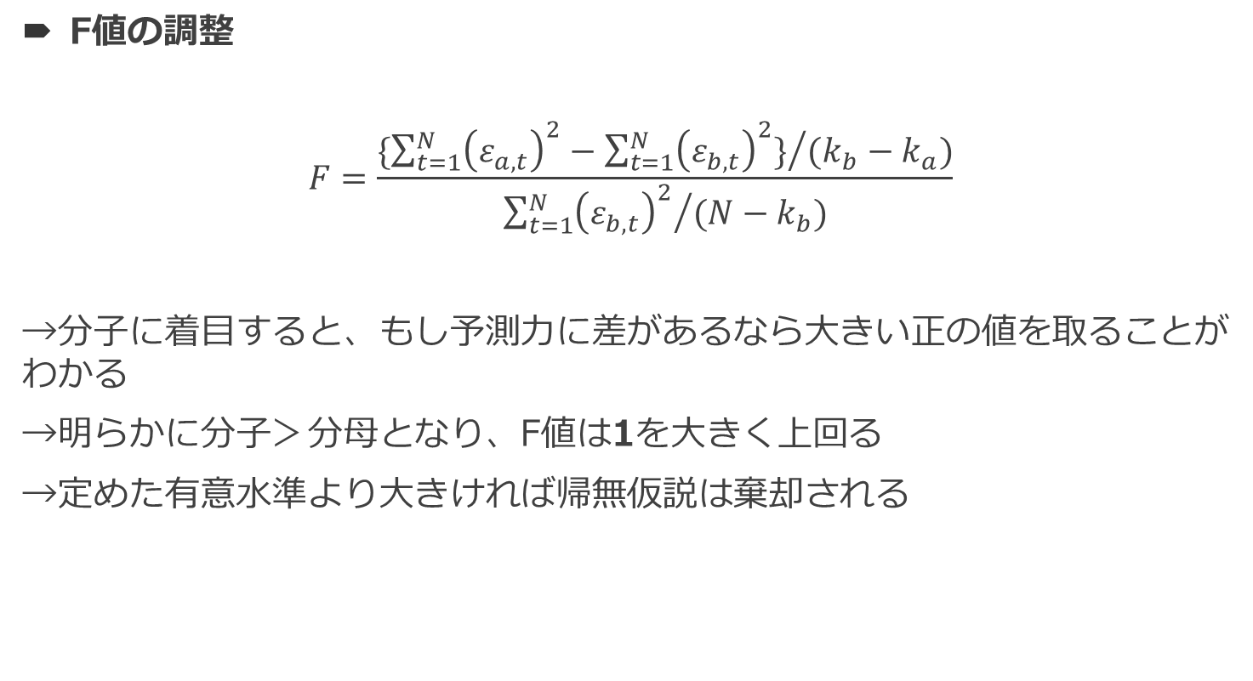
5. 分析手法
F値の調整
$$F=\frac{{\{\sum_{t=1}^{N}{{\left(ε_{a,t}\right)}^{2}}−\sum_{t=1}^{N}{{\left(ε_{b,t}\right)}^{2}}\}}/{(k_{b}−k_{a})}}{{\sum_{t=1}^{N}{{\left(ε_{b,t}\right)}^{2}}}/{(N−k_{b})}}$$
→分子に着目すると、もし予測力に差があるなら大きい正の値を取ることがわかる
→明らかに分子＞分母となり、F値は1を大きく上回る
→定めた有意水準より大きければ帰無仮説は棄却される

Slide 16
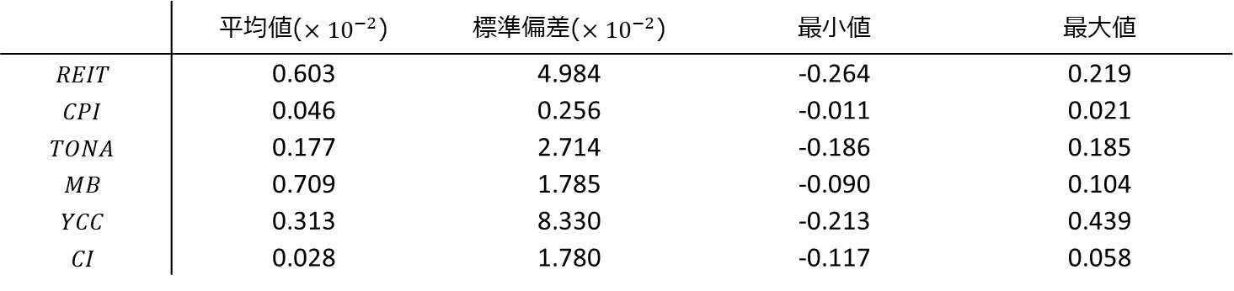

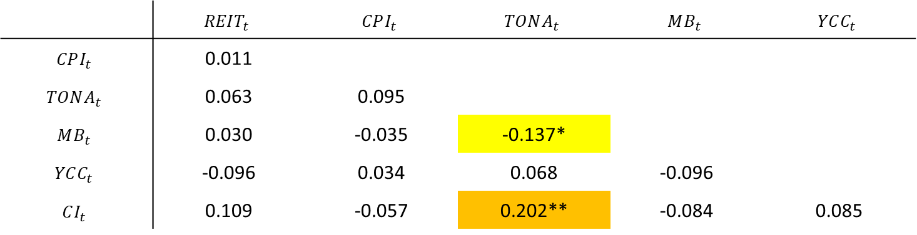
6. 結果
基本分析
相関行列（$t$期）
 | 平均値($×{10}^{−2}$) | 標準偏差($×{10}^{−2}$) | 最小値 | 最大値
$$REIT$$ | 0.603 | 4.984 | -0.264 | 0.219
$$CPI$$ | 0.046 | 0.256 | -0.011 | 0.021
$$TONA$$ | 0.177 | 2.714 | -0.186 | 0.185
$$MB$$ | 0.709 | 1.785 | -0.090 | 0.104
$$YCC$$ | 0.313 | 8.330 | -0.213 | 0.439
$$CI$$ | 0.028 | 1.780 | -0.117 | 0.058
 | $$REIT_{t}$$ | $$CPI_{t}$$ | $$TONA_{t}$$ | $$MB_{t}$$ | $$YCC_{t}$$
$$CPI_{t}$$ | 0.011
$$TONA_{t}$$ | 0.063 | 0.095
$$MB_{t}$$ | 0.030 | -0.035 | -0.137*
$$YCC_{t}$$ | -0.096 | 0.034 | 0.068 | -0.096
$$CI_{t}$$ | 0.109 | -0.057 | 0.202** | -0.084 | 0.085
有意水準5％*
有意水準1％**

Slide 17
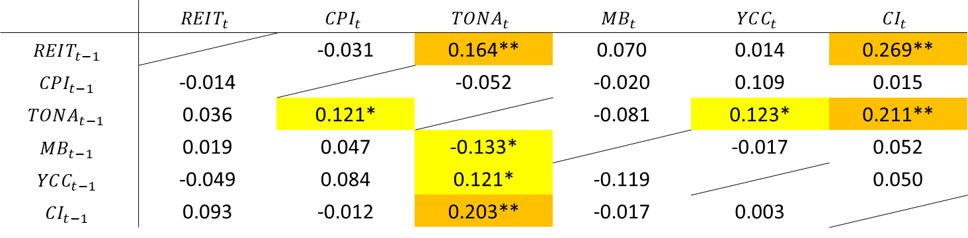
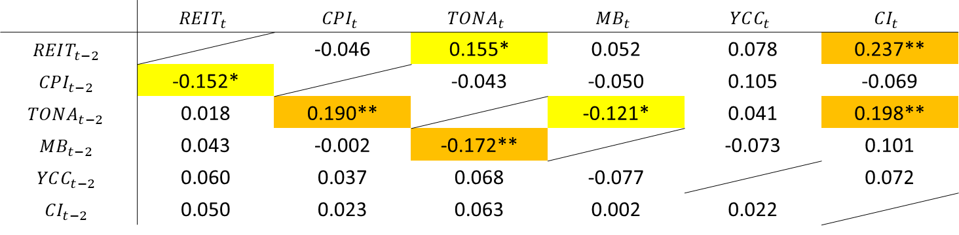
6. 結果
各変数の相関
 | $$REIT_{t}$$ | $$CPI_{t}$$ | $$TONA_{t}$$ | $$MB_{t}$$ | $$YCC_{t}$$ | $$CI_{t}$$
$$REIT_{t−1}$$ |  | -0.031 | 0.164** | 0.070 | 0.014 | 0.269**
$$CPI_{t−1}$$ | -0.014 |  | -0.052 | -0.020 | 0.109 | 0.015
$$TONA_{t−1}$$ | 0.036 | 0.121* |  | -0.081 | 0.123* | 0.211**
$$MB_{t−1}$$ | 0.019 | 0.047 | -0.133* |  | -0.017 | 0.052
$$YCC_{t−1}$$ | -0.049 | 0.084 | 0.121* | -0.119 |  | 0.050
$$CI_{t−1}$$ | 0.093 | -0.012 | 0.203** | -0.017 | 0.003
 | $$REIT_{t}$$ | $$CPI_{t}$$ | $$TONA_{t}$$ | $$MB_{t}$$ | $$YCC_{t}$$ | $$CI_{t}$$
$$REIT_{t−2}$$ |  | -0.046 | 0.155* | 0.052 | 0.078 | 0.237**
$$CPI_{t−2}$$ | -0.152* |  | -0.043 | -0.050 | 0.105 | -0.069
$$TONA_{t−2}$$ | 0.018 | 0.190** |  | -0.121* | 0.041 | 0.198**
$$MB_{t−2}$$ | 0.043 | -0.002 | -0.172** |  | -0.073 | 0.101
$$YCC_{t−2}$$ | 0.060 | 0.037 | 0.068 | -0.077 |  | 0.072
$$CI_{t−2}$$ | 0.050 | 0.023 | 0.063 | 0.002 | 0.022

Slide 18

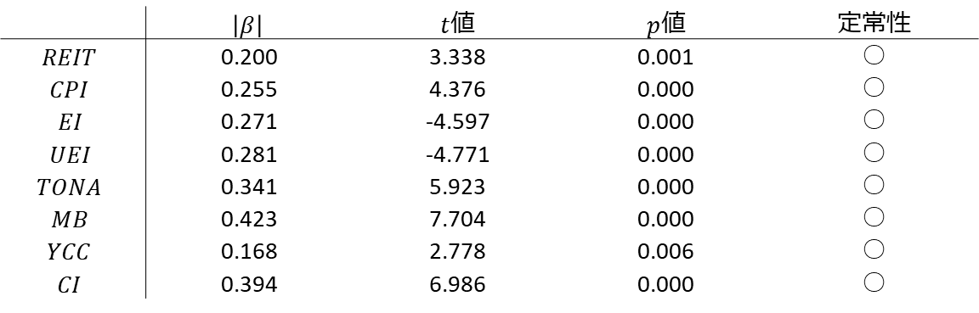
6. 結果
定常性の確認
$y_{t}=α+β_{1}y_{t−1}+ε_{t}⋯AR\left(1\right)$
$\left|β\right|<1⋯$定常性の条件
 | $$\left|β\right|$$ | $t$値 | $p$値 | 定常性
$$REIT$$ | 0.200 | 3.338 | 0.001 | ○
$$CPI$$ | 0.255 | 4.376 | 0.000 | ○
$$EI$$ | 0.271 | -4.597 | 0.000 | ○
$$UEI$$ | 0.281 | -4.771 | 0.000 | ○
$$TONA$$ | 0.341 | 5.923 | 0.000 | ○
$$MB$$ | 0.423 | 7.704 | 0.000 | ○
$$YCC$$ | 0.168 | 2.778 | 0.006 | ○
$$CI$$ | 0.394 | 6.986 | 0.000 | ○

Slide 19

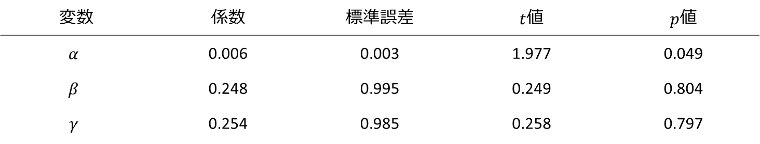
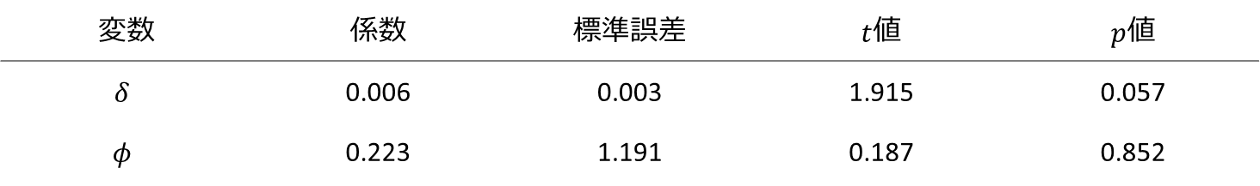
6. 結果
回帰分析
・$REIT_{t}=δ+φ∗CPI_{t}+ν_{t}$
・$REIT_{t}=α+β∗EI_{t}+γ∗UEI_{t}+ε_{t}$
変数 | 係数 | 標準誤差 | $t$値 | $p$値
$$δ$$ | 0.006 | 0.003 | 1.915 | 0.057
$$φ$$ | 0.223 | 1.191 | 0.187 | 0.852
変数 | 係数 | 標準誤差 | $t$値 | $p$値
$$α$$ | 0.006 | 0.003 | 1.977 | 0.049
$$β$$ | 0.248 | 0.995 | 0.249 | 0.804
$$γ$$ | 0.254 | 0.985 | 0.258 | 0.797

Slide 20

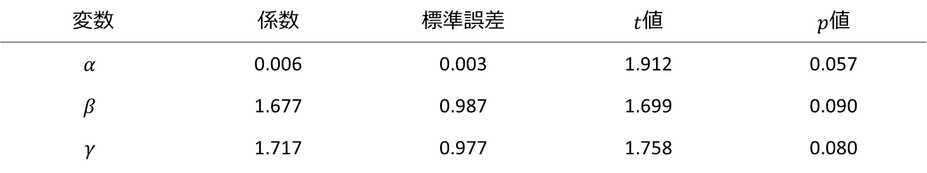
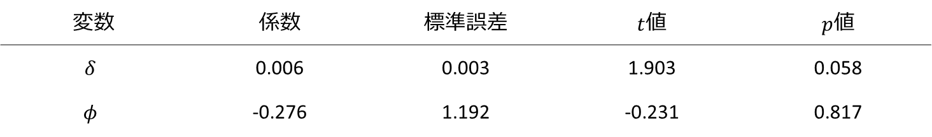
6. 結果
回帰分析
・$REIT_{t}=δ+φ∗CPI_{t−1}+ν_{t−1}$
・$REIT_{t}=α+β∗EI_{t−1}+γ∗UEI_{t−1}+ε_{t−1}$
変数 | 係数 | 標準誤差 | $t$値 | $p$値
$$δ$$ | 0.006 | 0.003 | 1.903 | 0.058
$$φ$$ | -0.276 | 1.192 | -0.231 | 0.817
変数 | 係数 | 標準誤差 | $t$値 | $p$値
$$α$$ | 0.006 | 0.003 | 1.912 | 0.057
$$β$$ | 1.677 | 0.987 | 1.699 | 0.090
$$γ$$ | 1.717 | 0.977 | 1.758 | 0.080

Slide 21

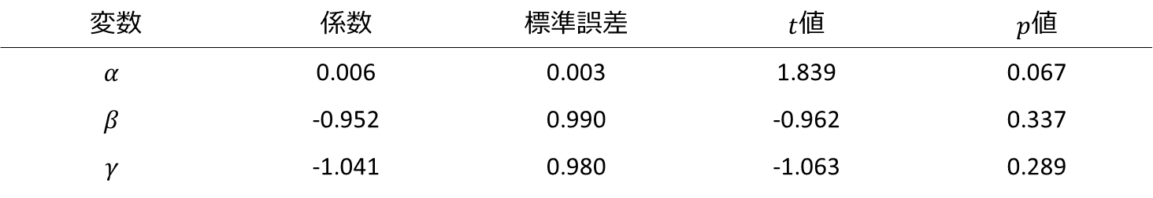
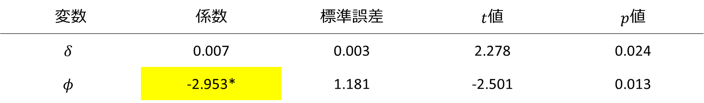
6. 結果
回帰分析
・$REIT_{t}=δ+φ∗CPI_{t−2}+ν_{t−2}$
・$REIT_{t}=α+β∗EI_{t−2}+γ∗UEI_{t−2}+ε_{t−2}$
変数 | 係数 | 標準誤差 | $t$値 | $p$値
$$δ$$ | 0.007 | 0.003 | 2.278 | 0.024
$$φ$$ | -2.953* | 1.181 | -2.501 | 0.013
変数 | 係数 | 標準誤差 | $t$値 | $p$値
$$α$$ | 0.006 | 0.003 | 1.839 | 0.067
$$β$$ | -0.952 | 0.990 | -0.962 | 0.337
$$γ$$ | -1.041 | 0.980 | -1.063 | 0.289

Slide 22
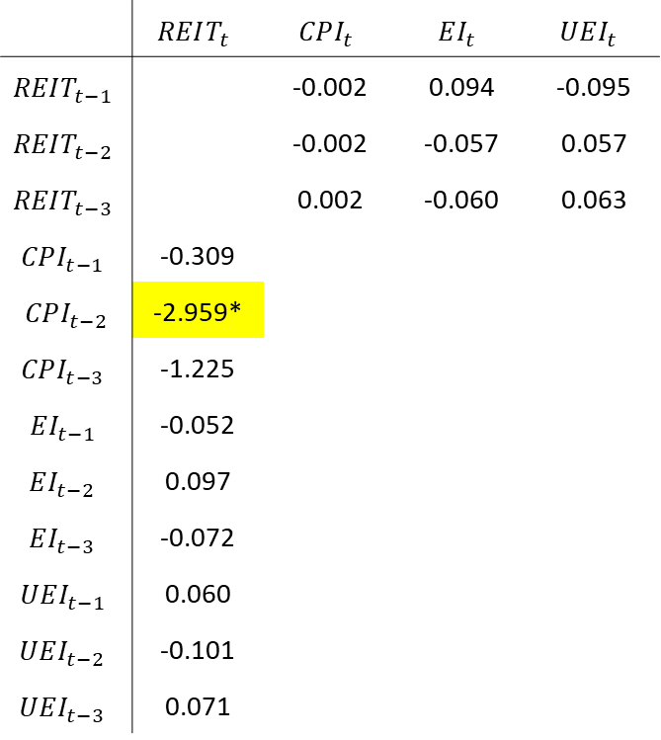
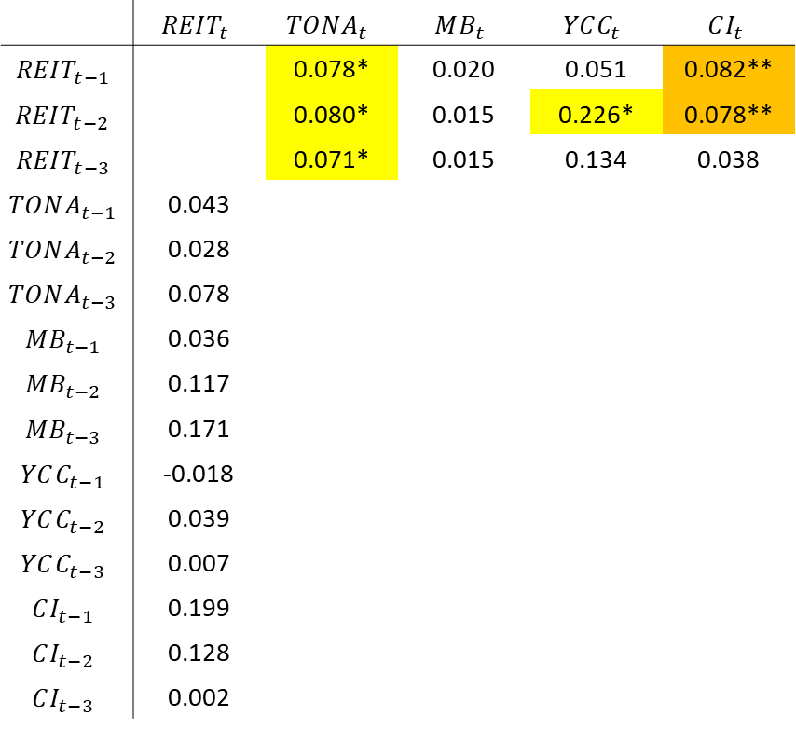
6. 結果
グレンジャー因果性検定
 | $$REIT_{t}$$ | $$CPI_{t}$$ | $$EI_{t}$$ | $$UEI_{t}$$
$$REIT_{t−1}$$ |  | -0.002 | 0.094 | -0.095
$$REIT_{t−2}$$ |  | -0.002 | -0.057 | 0.057
$$REIT_{t−3}$$ |  | 0.002 | -0.060 | 0.063
$$CPI_{t−1}$$ | -0.309
$CPI_{t−2}$ | -2.959*
$$CPI_{t−3}$$ | -1.225
$$EI_{t−1}$$ | -0.052
$$EI_{t−2}$$ | 0.097
$$EI_{t−3}$$ | -0.072
$$UEI_{t−1}$$ | 0.060
$$UEI_{t−2}$$ | -0.101
$$UEI_{t−3}$$ | 0.071
 | $$REIT_{t}$$ | $$TONA_{t}$$ | $$MB_{t}$$ | $$YCC_{t}$$ | $$CI_{t}$$
$$REIT_{t−1}$$ |  | 0.078* | 0.020 | 0.051 | 0.082**
$$REIT_{t−2}$$ |  | 0.080* | 0.015 | 0.226* | 0.078**
$$REIT_{t−3}$$ |  | 0.071* | 0.015 | 0.134 | 0.038
$$TONA_{t−1}$$ | 0.043
$$TONA_{t−2}$$ | 0.028
$$TONA_{t−3}$$ | 0.078
$$MB_{t−1}$$ | 0.036
$$MB_{t−2}$$ | 0.117
$$MB_{t−3}$$ | 0.171
$$YCC_{t−1}$$ | -0.018
$$YCC_{t−2}$$ | 0.039
$$YCC_{t−3}$$ | 0.007
$$CI_{t−1}$$ | 0.199
$$CI_{t−2}$$ | 0.128
$$CI_{t−3}$$ | 0.002

Slide 23
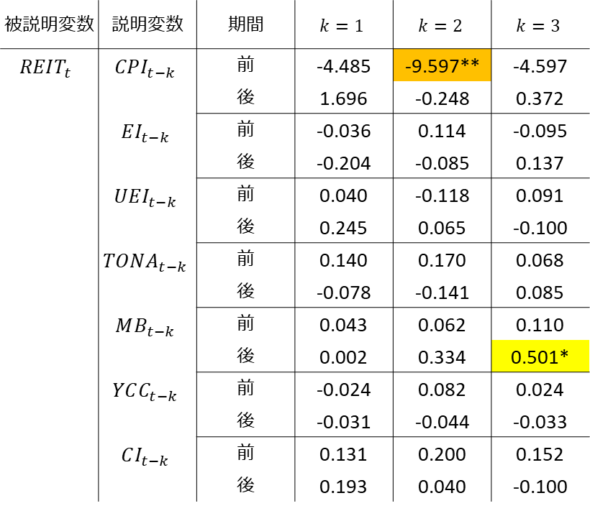
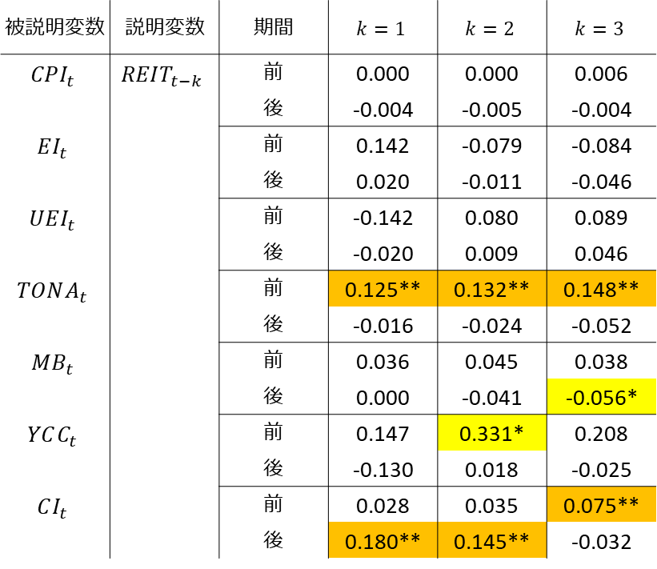
6. 結果
サブサンプル分析
被説明変数 | 説明変数 | 期間 | $$k=1$$ | $$k=2$$ | $$k=3$$
$$REIT_{t}$$ | $$CPI_{t−k}$$ | 前 | -4.485 | -9.597** | -4.597
 |  | 後 | 1.696 | -0.248 | 0.372
 | $$EI_{t−k}$$ | 前 | -0.036 | 0.114 | -0.095
 |  | 後 | -0.204 | -0.085 | 0.137
 | $$UEI_{t−k}$$ | 前 | 0.040 | -0.118 | 0.091
 |  | 後 | 0.245 | 0.065 | -0.100
 | $$TONA_{t−k}$$ | 前 | 0.140 | 0.170 | 0.068
 |  | 後 | -0.078 | -0.141 | 0.085
 | $$MB_{t−k}$$ | 前 | 0.043 | 0.062 | 0.110
 |  | 後 | 0.002 | 0.334 | 0.501*
 | $$YCC_{t−k}$$ | 前 | -0.024 | 0.082 | 0.024
 |  | 後 | -0.031 | -0.044 | -0.033
 | $$CI_{t−k}$$ | 前 | 0.131 | 0.200 | 0.152
 |  | 後 | 0.193 | 0.040 | -0.100
被説明変数 | 説明変数 | 期間 | $$k=1$$ | $$k=2$$ | $$k=3$$
$$CPI_{t}$$ | $$REIT_{t−k}$$ | 前 | 0.000 | 0.000 | 0.006
 |  | 後 | -0.004 | -0.005 | -0.004
$$EI_{t}$$ |  | 前 | 0.142 | -0.079 | -0.084
 |  | 後 | 0.020 | -0.011 | -0.046
$$UEI_{t}$$ |  | 前 | -0.142 | 0.080 | 0.089
 |  | 後 | -0.020 | 0.009 | 0.046
$$TONA_{t}$$ |  | 前 | 0.125** | 0.132** | 0.148**
 |  | 後 | -0.016 | -0.024 | -0.052
$$MB_{t}$$ |  | 前 | 0.036 | 0.045 | 0.038
 |  | 後 | 0.000 | -0.041 | -0.056*
$$YCC_{t}$$ |  | 前 | 0.147 | 0.331* | 0.208
 |  | 後 | -0.130 | 0.018 | -0.025
$$CI_{t}$$ |  | 前 | 0.028 | 0.035 | 0.075**
 |  | 後 | 0.180** | 0.145** | -0.032

Slide 24
7. 考察
J-REITはインフレヘッジとなり得なかった
…インフレヘッジとして機能する有意な正の因果関係はなく、金融政策が J-REITに与える影響も直接的には観察できなかった
→非伝統的な金融政策による分析の難しさ
J-REITと消費者物価指数との負の関係（perverse inflation hedge）
…アベノミクス以前において、強い負の因果関係があった
→日本のデフレ環境とJ-REITの持つ債券的な特徴
J-REITは実体経済の先行指標となっている
…前期から後期にかけて有意な影響を持つラグの早期化
→J-REIT市場の成熟化や異次元緩和による高い流動性が要因？

Slide 25
8. 参考文献
John L. Glascock, Chiuling Lu and Raymond W. So.「REIT Returns and Inflation: Perverse or Reverse Causality Effects?」.『Journal of Real Estate Finance and Economics』. 2002, 24:3, 301-317.
野村證券. 「インフレヘッジ」. https://www.nomura.co.jp/terms/japan/i/inflationary-hedge.html, (2025/10/07閲覧)
日本大百科全書. 「フィッシャー効果」. https://japanknowledge.com/introduction/keyword.html?i=1784, (2025/10/07閲覧)

